Slide 1
Mobile Learning

Slide 2
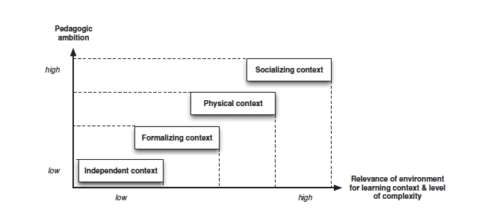
Mobile learning
Φορητότητα
Ανάδειξη της σημασίας του πλαισίου – περιβάλλοντος στη μάθηση

Slide 3
Τί εννοούμε όταν λέμε χωρο-ευαίσθητες εφαρμογές
Αξιοποίηση κινητών συσκευών που αναγνωρίζουν τη θέση στο χώρο
  Κινητά τηλέφωνα
  Tablets
Παιχνίδια όπου η θέση – η κίνηση στο χώρο είναι σημαντική για την εξέλιξη του παιχνιδιού
Διασύνδεση του φυσικού και του ψηφιακού κόσμου

Slide 4
Παραδείγματα παιχνιδιών
Μ@Μ: Mystery at the museum (Klopfer et al 2005)
Who Killed Hannae (Paay et al. 2008)
Frequency 1550 (Huizenga et al 2009)
Explore! (Ardito et al 2012)
City Scrabble
Carnival Scrabble
BenakiScrabble
Taggling
Rebels vs Spies
Αν… Στη Μονεμβασιά
http://hci.ece.upatras.gr/index.php?option=com_content&view=section&layout=blog&id=9&Itemid=103&lang=el

Slide 5
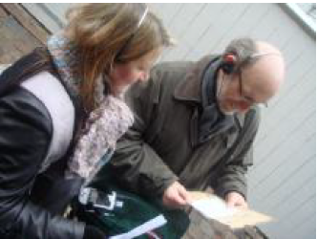
Ποιος σκότωσε τη Hannae 1
Το περιεχόμενό του βασίζεται σε ένα βιβλίο-αστυνομική ιστορία που εκτυλίσσεται στην πόλη του Aalborg (Paay et al. 2008)
Ενότητες- επεισόδια από το βιβλίο έχουν συνδεθεί με σημεία της πόλης
Οι παίκτες παίζουν το ρόλο του αστυνομικού
Δύο παίκτες συνεργάζονται για να ανακαλύψουν το δολοφόνο

Slide 6
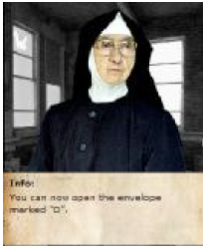
Ποιος σκότωσε τη Hannae 2
Η ιστορία παρουσιάζεται μέσα από εφημερίδες και αλληλεπίδραση με ψηφιακούς χαρακτήρες (NPCs)
Οι παίκτες συγκεντρώνουν βασικά στοιχεία (εικόνες αντικειμένων – απαντήσεις από NPCs)
Όταν ένας παίκτης έχει τη φωτογραφία του σωστού αντικειμένου ή έχει πάρει/δώσει τη σωστή απάντηση τότε το παιχνίδι του δίνει μισό νόμισμα
Για να εμφανιστεί το επόμενο σημείο στο χάρτη πρέπει και οι δύο παίκτες να έχουν από μισό νόμισμα για να τα ενώσουν

Slide 7
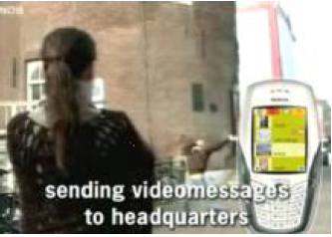
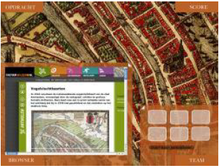
Frequency 1550 (Huizenga et al 2009)
Τόπος: Μεσαιωνικό Άμστερνταμ
Στόχος παιχνιδιού: οι παίκτες πρέπει να κερδίσουν 366 πόντους ή μέρες παραμονής στην πόλη για να πάρουν την υπηκοότητα
Κάθε ομάδα αποτελείται από το «αρχηγείο» και μία κινητή ομάδα
Οι κινητές ομάδες παίρνουν το ρόλο εμπόρων, ζητιάνων, ιερέων με διαφορετικό στάτους μέσα στο παιχνίδι

Slide 8
Frequency 1550
Η ομάδα του «αρχηγείου» βλέπει την πορεία της κινητής ομάδας στο χάρτη και επικοινωνεί μαζί τους λαμβάνοντας από την κινητή ομάδα ερωτήσεις και τους οδηγεί στο τι πρέπει να κάνουν στη συνέχεια
Η «κινητή ομάδα» εκτελεί τις αποστολές που δίνει το αρχηγείο: π.χ. πήγαινε σε αυτό το μέρος και βγάλε μία φωτογραφία ή τράβηξε ένα βίντεο
Οι αποστολές έχουν συνδεθεί με έξι περιοχές της μεσαιωνικής Πόλης: εργάτες, εμπόριο, θρησκεία, κυβέρνηση, γνώση και άμυνα

Slide 9
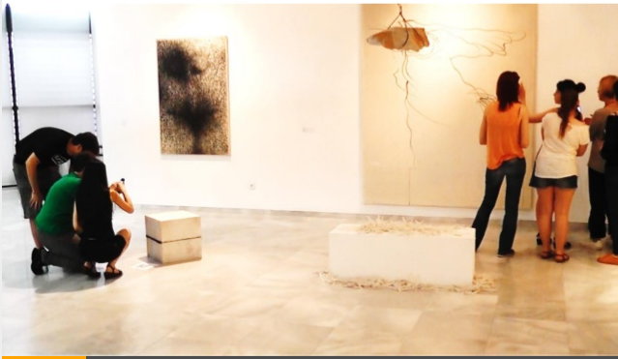
Taggling
Μακεδονικό Μουσείο Σύγχρονης Τέχνης, Θεσσαλονίκη
Κάθε έκθεμα περιγράφεται με λέξεις κλειδιά- ή φράσεις (tags: ετικέτες)
Το παιχνίδι ανακατεύει τις ετικέτες
Οι παίκτες πρέπει να βάλουν τις ετικέτες στη σωστή θέση

Slide 10
Αν… Στη Μονεμβασιά
Αν πάει στο σωστό μέρος με βάση την αποστολή κερδίζει πόντους και η αποστολή αυτή δεν είναι διαθέσιμη στους άλλους
Αν η ομάδα πάει σε λάθος σημείο χάνει πόντους και η αποστολή είναι διαθέσιμη για όλες τις ομάδες πάλι.
Όλες οι αποστολές δεν είναι ίδιες άλλες είναι πιο εύκολες και δίνουν λιγότερους πόντους, άλλες πιο δύσκολες και δίνουν περισσότερους πόντους.
Το παιχνίδι τελειώνει μόλις τελειώσουν οι αποστολές.

Slide 11
Αν… Στη Μονεμβασιά
3 καταστάσεις: κατάσταση πολιορκίας, καθημερινής ζωής και αναδόμησης.
Κάθε κατάσταση έχει ένα σύνολο από διαφορετικές αποστολές που συνδέουν την αποστολή με ένα συγκεκριμένο σημείο στο χώρο
Παράδειγμα αποστολής: «Αν έτρεχες να ξεφύγεις και δεν υπήρχε άλλη διέξοδος παρά μόνο η θάλασσα»
Τι πρέπει να κάνει ο παίκτης: Κοιτάζει το χάρτη και κανονικά πρέπει να πάει στο Πορτέλο

Slide 12
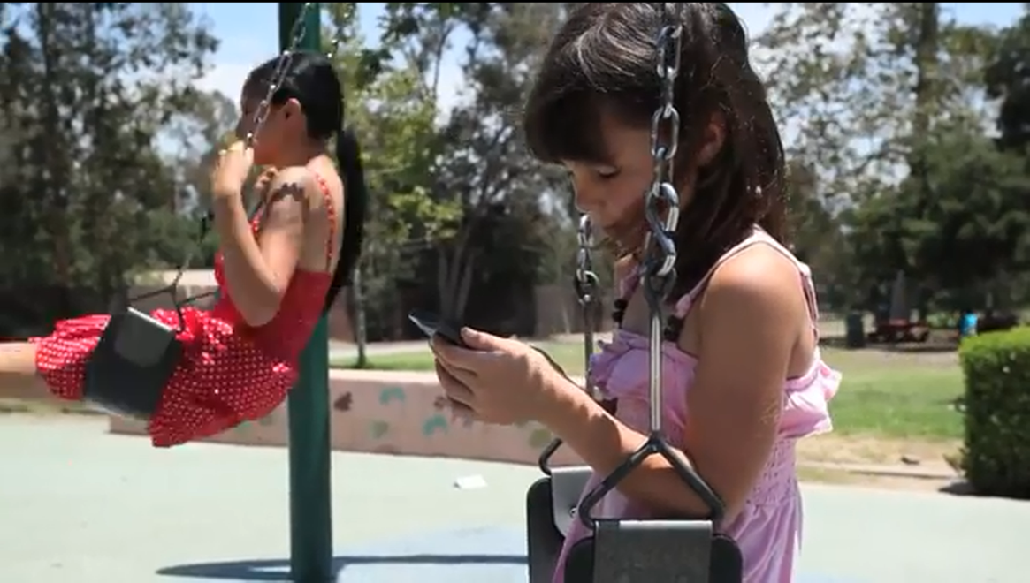
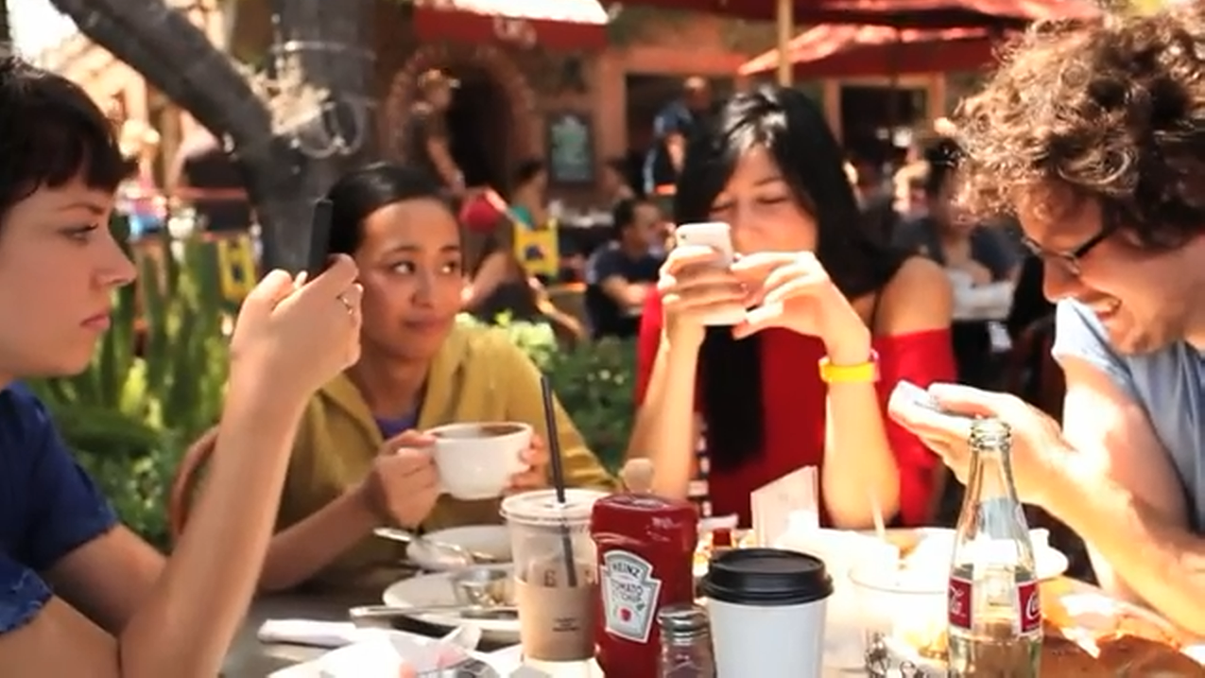
Τι είδους αλληλεπίδραση
ΔΕΝ θέλουμε
Εικόνες από το βίντεο: I forgot my Phone https://www.youtube.com/watch?v=OINa46HeWg8

Slide 13
Ο ρόλος του περιεχομένου: Τι γίνεται συνήθως
Συχνά οι παίκτες και οι μαθητές κοιτάζουν την οθόνη και όχι το χώρο γύρω
Ενσωμάτωση ερωτήσεων που αφορούν ανάκληση γνώσεων (πληροφοριακής μορφής – factual knowledge) ή εκμάθηση πληροφοριών μέσα από ερωτήσεις τύπου quiz
Παρουσίαση πληροφορίας

Slide 14
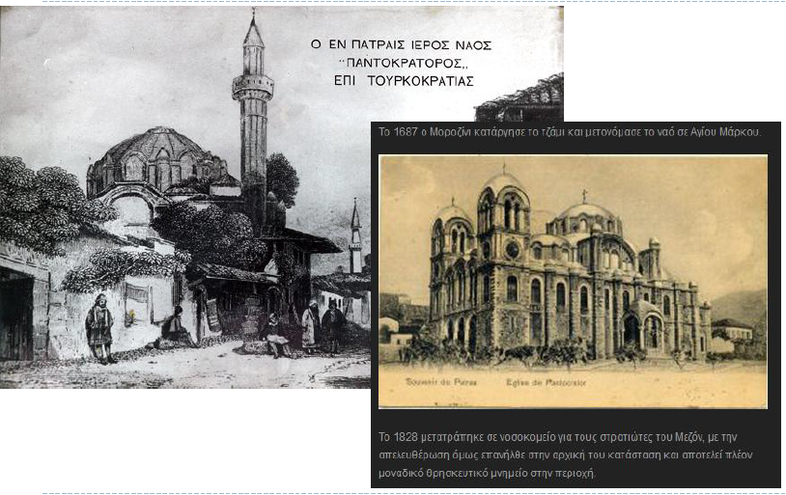
Μάθηση ως πληροφορία: Παράδειγμα
E: Τι θα έλεγες ότι έμαθες από αυτό το παιχνίδι;
Σ: Ότι η Εκκλησία του Παντοκράτορα ήταν χτίστηκε στα θεμέλια αρχαίου ναού
M: Εμένα με εντυπωσίασε η πληροφορία για το Δήμαρχο (Αναφ. στο Ν. Βέτσο ιδιοκτήτη εργοστασίων πλεκτικής καλτσών, διετέλεσε δήμαρχος το διάστημα 1949-1967)

Slide 15
“Look up… Take in your surroundings”
Τι θα είχε ενδιαφέρον να επιδιώξουμε
Να δώσουμε ένα ερέθισμα για να παρατηρήσει, να ανακαλύψει ο μαθητής το χώρο γύρω του
Να δώσουμε διαφορετικές οπτικές γωνίες για να δει ο μαθητής το χώρο
Να δώσουμε τη δυνατότητα να εντάξει σε ένα συγκεκριμένο πλαίσιο (context), έννοιες- γνώσεις – πληροφορίες

Slide 16
Περιεχόμενο: Παράδειγμα
Αν έφτιαχνες ένα σπίτι τι θα έκανες για να συγκεντρώσεις το βρόχινο νερό στην υπόγεια στέρνα; [Ερέθισμα για παρατήρηση]
Αν ήσουν αρχιτέκτονας και έψαχνες να βρεις έναν τρόπο για να επεκτείνονται τα σπίτια πάνω από τους δρόμους (δρομικές) τι θα έκανες; [Ερέθισμα για παρατήρηση]
Αν ήθελες να ανακαλύψεις πώς χρησιμοποιείται το κουρασάνι – ένα ισχυρό υδραυλικό κονίαμα πού θα έψαχνες; [η πληροφορία δίνεται για να βοηθήσει την αναζήτηση – ένταξη στο πλαίσιο (context)]
Αν ξυπνούσες το πρωί και ήταν μία υπέροχη μέρα πού θα πήγαινες για να αγναντέψεις την πόλη και τη θάλασσα [ερέθισμα με αισθητικό στόχο]

Slide 17
Επισημάνσεις για την παιδαγωγική αξιοποίηση
Η μαθησιακή διαδικασία μπορεί και είναι χρήσιμο να επεκταθεί πέρα από τη διάρκεια του παιχνιδιού
Στο πλαίσιο του παιχνιδιού δεν υπάρχει χρόνος να εκτενή ανάλυση, συζήτηση και επεξεργασία μεταξύ των μαθητών
Χρήσιμη μία συζήτηση στο τέλος που να αποβλέπει να φέρει στην επιφάνεια ζητήματα που προέκυψαν κατά τη διάρκεια του παιχνιδιού, να ανταλλάξουν οι μαθητές ιδέες, στοιχεία που τους εντυπωσίασαν κλπ

Slide 18
Βιβλιογραφία
Ardito, C., Costabile, M. F., De Angeli, A. and Lanzilotti, R. (2012) Enriching Archaeological Parks with Contextual Sounds and Mobile Technology, ACM Trans. Comput.-Hum. Interact., 19(4) pp. 1–30, Dec. 2012
Huizenga, J., Admiraal, W., Akkerman, S., & Dam, G. T., (2009). Mobile game-based learning in secondary education: engagement, motivation and learning in a mobile city game. Journal of Computer Assisted Learning, Vol. 25, No 4,332-344.
Klopfer, E., Perry, J., Squire, K., Jan, M. F. & Steinkuehler, C. (2005). Mystery at the museum: a collaborative game for museum education. Proceedings of the 2005 conference on Computer support for collaborative learning: the next 10 years (pp. 316–320). International Society of the Learning Sciences.
Paay, J., Kjeldskov, J., Christensen, A., Ibsen, A., Jensen,D., Nielsen, G., et al. (2008). Location-based storytelling in the urban environment. In Proceedings OZCHI: Designing for Habitus and Habitat.

